Slide 1
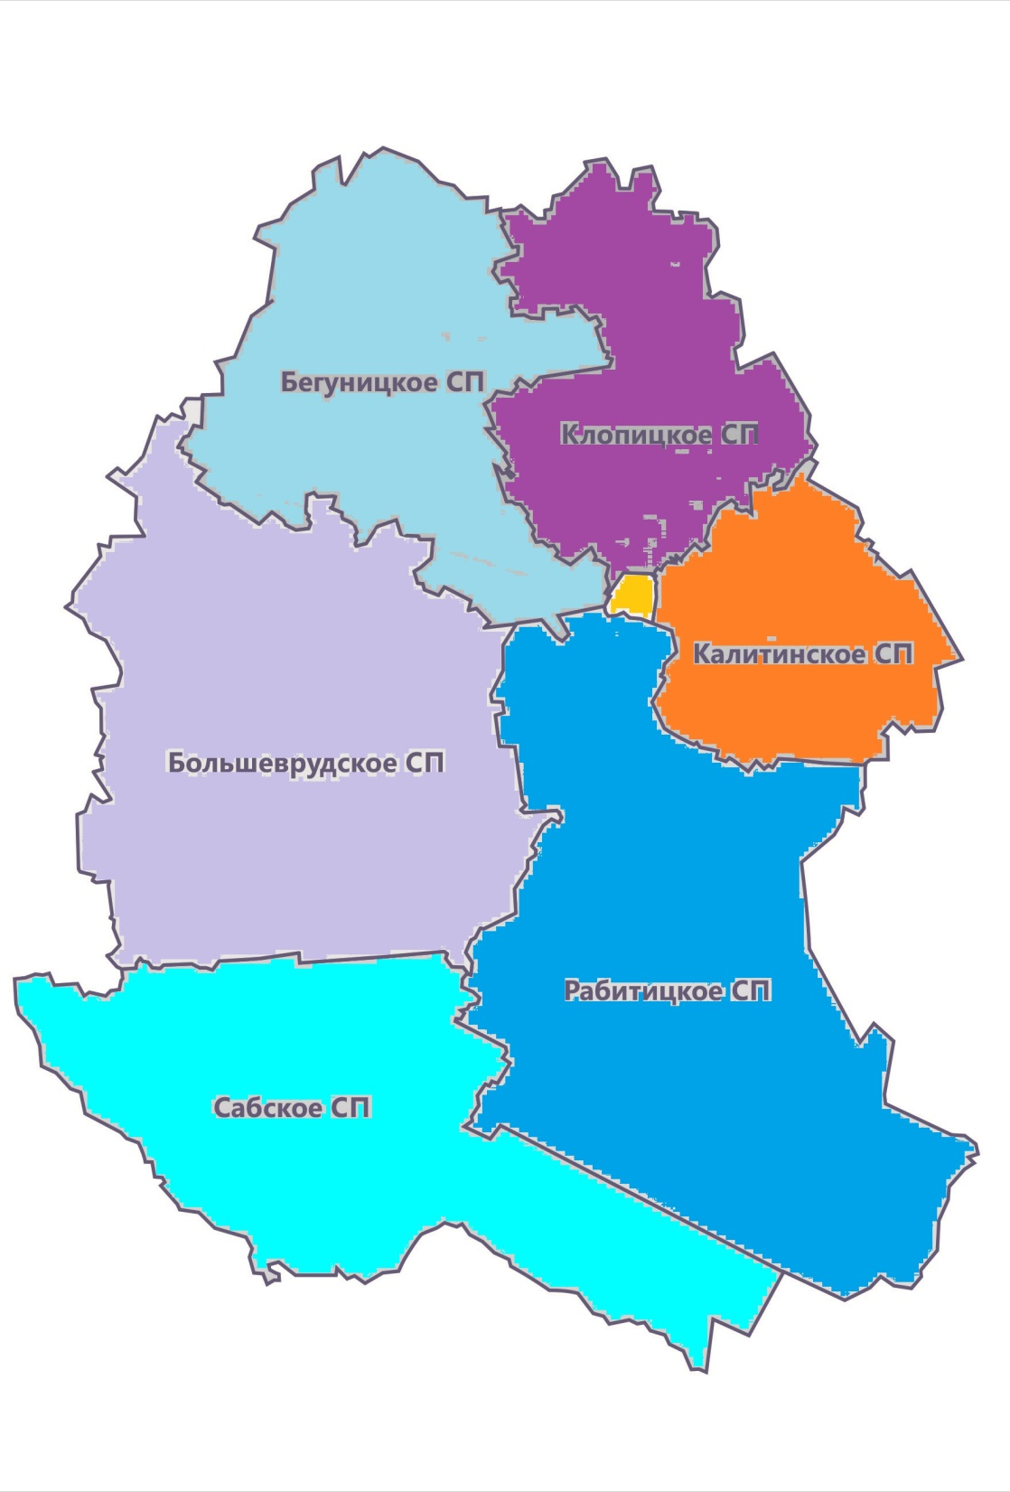
К проекту решения совета депутатов Волосовского муниципального района Ленинградской области
«Об утверждении отчета об исполнении бюджета муниципального образования Волосовский муниципальный район Ленинградской области
за 2023 год»
БЮДЖЕТ
для ГРАЖДАН

Slide 2
Бюджет для граждан разрабатывается в целях ознакомления граждан с основными положениями решения об утверждении отчета об исполнении бюджета в доступной форме для широкого круга заинтересованных пользователей.
Документ содержит описание объемов исполнения доходов, расходов бюджета и их структуру, приоритетные направления расходования бюджетных средств, объемы средств бюджета, направляемых на финансирование социально-значимых мероприятий в сфере образования, социальной политики, физической культуры и спорта, жилищно- коммунального хозяйства и в других сферах за 2023 год.

Slide 3
Основные понятия и термины
БЮДЖЕТ - форма образования и расходования денежных средств, предназначенных для финансового обеспечения задач и функций государства и местного самоуправления. Каждое муниципальное образование Волосовского района имеет собственный бюджет. Бюджет района предназначены для исполнения расходных обязательств муниципального района. Расходования органами местного самоуправления района денежных средств для исполнения расходных обязательств Российской Федерации и Ленинградской области не допускается.
КОНСОЛИДИРОВАННЫЙ БЮДЖЕТ - свод бюджетов муниципальных образований Волосовского муниципального района без учета межбюджетных трансфертов между этими бюджетами.
ДОХОДЫ БЮДЖЕТА - поступающие в бюджет денежные средства.
РАСХОДЫ БЮДЖЕТА - выплачиваемые из бюджета денежные средства, которые направляются на финансовое обеспечение задач и функций органов местного самоуправления.
ДЕФИЦИТ БЮДЖЕТА - превышение расходов бюджета над его доходами.
ПРОФИЦИТ БЮДЖЕТА - превышение доходов бюджета над его расходами.
БЮДЖЕТНЫЕ АССИГНОВАНИЯ - предельные объемы денежных средств, предусмотренных в соответствующем финансовом году для исполнения бюджетных обязательств.
МЕЖБЮДЖЕТНЫЕ ТРАНСФЕРТЫ - средства, предоставляемые одним бюджетом бюджетной системы Российской Федерации другому бюджету бюджетной системы Российской Федерации.
ТЕКУЩИЙ ФИНАНСОВЫЙ ГОД - год, в котором осуществляется исполнение бюджета, составление и рассмотрение проекта бюджета на очередной финансовый год (очередной финансовый год и плановый период).
ОЧЕРЕДНОЙ ФИНАНСОВЫЙ ГОД - год, следующий за текущим финансовым годом.
ПЛАНОВЫЙ ПЕРИОД - два финансовых года, следующие за очередным финансовым годом.
ОТЧЕТНЫЙ ФИНАНСОВЫЙ ГОД - год, предшествующий текущему финансовому году.
МУНИЦИПАЛЬНАЯ ПРОГРАММА - документ, содержащий комплекс планируемых мероприятий (результатов), взаимоувязанных по задачам, срокам осуществления, исполнителям и ресурсам, обеспечивающих достижение приоритетов и целей по соответствующим направлениям социально-экономического развития муниципального образования.
ГЛАВНЫЙ РАСПОРЯДИТЕЛЬ БЮДЖЕТНЫХ СРЕДСТВ - орган местного самоуправления, указанный в ведомственной структуре расходов бюджета, имеющий право распределять бюджетные ассигнования и лимиты бюджетных обязательств между подведомственными получателями бюджетных средств.
ПОЛУЧАТЕЛЬ БЮДЖЕТНЫХ СРЕДСТВ - казенное учреждение, имеющий право на принятие и (или) исполнение бюджетных обязательств от имени муниципального образования за счет средств бюджета района.

Slide 4
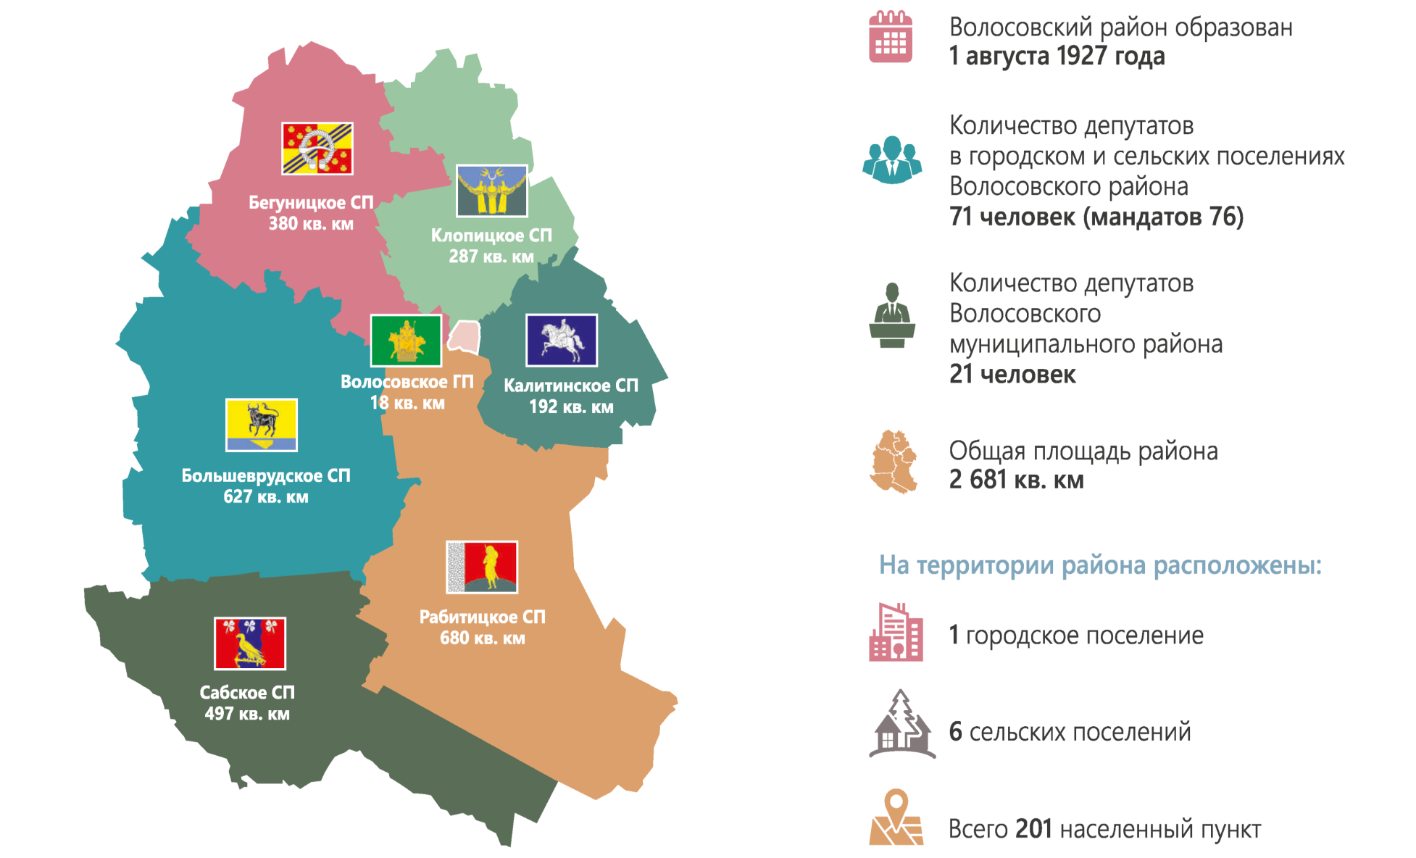
Общие сведения о муниципальном образовании Волосовский муниципальный район Ленинградской области
Административно –территориальное деление Волосовского муниципального района
Численность населения Волосовского района на 1 января 2023 года 51 600 человек

Slide 5
Исполнение бюджета муниципального образования Волосовский муниципальный район Ленинградской области за 2023 год
(млн. руб.)
Доходы (млн. руб.) |  |  | Расходы (млн. руб.) |  |  | Дефицит(-), профицит(+)
Утвержденные бюджетные назначения | Исполнено на 01.01.2024 | % исполнения | Утвержденные бюджетные назначения | Исполнено на 01.01.2024 | % исполнения | Утвержденные бюджетные назначения | Исполнено на 01.01.2024
2 315,0 | 2 366,8 | 102,2 | 2 320,9 | 2 294,0 | 98,8 | -5,9 | 72,8

Slide 6
Доходы, поступающие в бюджет муниципального образования Волосовский муниципальный район Ленинградской области
Налоговые доходы | Неналоговые доходы | Безвозмездные поступления
Налог на доходы физических лиц Акцизы на нефтепродукты Налоги на совокупный доход Государственная пошлина | Доходы от сдачи в аренду имущества Доходы от реализации имущества, земельных участков Платежи от государственных и муниципальных предприятий Плата за негативное воздействие на окружающую среду Штрафы, санкции, возмещение ущерба | Дотации Субсидии Субвенции Межбюджетные трансферты

Slide 7
Доходы бюджета муниципального образования Волосовский муниципальный район Ленинградской области

Slide 8
Динамика доходной части бюджета муниципального образования Волосовский муниципальный район Ленинградской области

Slide 9
НДФЛ, поступивший в бюджет района
(млн. руб.)
+35,0

Slide 10
Исполнение бюджета муниципального образования Волосовский муниципальный район Ленинградской области по налоговым и неналоговым доходам в 2023 году
(млн. руб.)

Slide 12
Анализ поступления межбюджетных трансфертов в 2022-2023 годах
Наименование показателя | 2022год Факт млн. руб. | 2023 год |  |  | Отклонение
 |  | План млн. руб. | Факт млн. руб. | % исполнения | % | млн. руб.
Дотации | 168,1 | 271,1 | 271,1 | 100,0 | 161,2 | 103,0
Субсидии | 264,2 | 146,8 | 146,8 | 100,0 | 55,6 | -117,4
Субвенции | 980,7 | 1 096,3 | 1 093,2 | 99,7 | 111,5 | 112,5
Иные МБТ | 19,2 | 25,2 | 22,5 | 89,3 | 117,2 | 3,3
Итого | 1 432,2 | 1 539,4 | 1 533,6 | 99,6 | 107,1 | 101,4

Slide 13
Динамика безвозмездных поступлений из бюджетов других уровней 2022 - 2023 гг.
(млн. руб.)

Slide 14
РАСХОДЫ БЮДЖЕТА
Расходы бюджета – выплачиваемые из бюджета денежные средства, за исключением средств, являющими средствами финансирования дефицита бюджета
Формирование расходов - осуществляется в соответствии с расходными обязательствами, обусловленными установленным законодательством разграничением полномочий, исполнение которых должно производиться в очередном финансовом году за счет средств соответствующих бюджетов
Принципы формирования расходов бюджета:
по разделам
по ведомствам
по муниципальным программам

Slide 15
Исполнение бюджета муниципального образования Волосовский муниципальный район ЛО по расходам за 2023 год
(млн. руб.)
Наименование | Уточненный план 2023 года | Исполнение 2023 года | % исполнения
Р. 0100 Общегосударственные вопросы | 197,6 | 191,3 | 96,8%
Р. 0200 Национальная оборона | 2,0 | 2,0 | 100%
р. 0300 Национальная безопасность и правоохранительная деятельность | 5,1 | 5,1 | 100%
р. 0400 Национальная экономика | 91,5 | 84,9 | 92,8%
Р. 0500 Жилищно-Коммунальное | 35,4 | 35,2 | 99,5%
Р. 0700 Образование | 1 528,8 | 1 522,3 | 99,6%
Р. 0800 Культура, кинематография | 13,8 | 13,8 | 100%
Р. 1000 Социальная политика | 205,2 | 197,9 | 96,5%
Р. 1100 Физическая культура и спорт | 25,7 | 25,7 | 100%
р.1200 Средства массовой информации | 5,0 | 5,0 | 100%
Р. 1400 Межбюджетные трансферты | 210,8 | 210,8 | 100%
Итого по бюджету | 2 320,9 | 2 294,0 | 98,8%

Slide 17
Динамика исполнения расходной части бюджета по основным направления расходов
(млн. руб.)

Slide 18
Структура расходов бюджета в программном формате
(млн. руб.)
№ п/п | Наименование муниципальной программы | План 2023 год | Удельный вес в общих расходах % | Исполнение | Удельный вес в общих расходах %
1 | Муниципальная программа «Современное образование в Волосовском муниципальном районе» | 1 677.20 | 72.3 | 1 663.50 | 72.5
2 | Муниципальная программа «Демографическое развитие Волосовского муниципального района» | 54.5 | 2.3 | 54.5 | 2.4
3 | Муниципальная программа «Безопасность Волосовского муниципального района» | 39.2 | 1.7 | 39.1 | 1.7
4 | Муниципальная программа «Устойчивое развитие Волосовского муниципального района» | 90.9 | 3.9 | 84.2 | 3.7
5 | Муниципальная программа «Управление муниципальными финансами Волосовского муниципального района» | 266.6 | 11.5 | 266.1 | 11.6
6 | Муниципальная программа "Муниципальное управление муниципального образования Волосовский муниципальный район Ленинградской области" | 167.1 | 7.2 | 164.2 | 7.2
ИТОГО по муниципальным программам |  | 2 295,5 |  | 2 271,6

Slide 19
Объем расходов бюджета в расчете на 1 жителя района (тыс. руб.)
Наименование | 2021 год исполнение | 2022 год исполнение | 2023 год исполнение
Р. 0100 Общегосударственные вопросы | 2,894 | 3,339 | 3,707
р. 0200 Национальная оборона | 0 | 0 | 0,039
р. 0300 Национальная безопасность и правоохранительная деятельность | 0,106 | 0,089 | 0,099
р. 0400 Национальная экономика | 0,788 | 0,835 | 1,645
Р. 0500 Жилищно-Коммунальное | 0,317 | 0,248 | 0,682
Р. 0700 Образование | 26,492 | 28,913 | 29,502
Р. 0800 Культура, кинематография | 0,017 | 0,017 | 0,267
Р. 1000 Социальная политика | 2,377 | 2,983 | 3,835
Р. 1100 Физическая культура и спорт | 0,459 | 0,486 | 0,498
р.1200 Средства массовой информации | 0,105 | 0,103 | 0,097
Р. 1400 Межбюджетные трансферты | 4,262 | 4,372 | 4,085
Итого по бюджету | 37,816 | 41,387 | 44,457

Slide 20
Динамика темпов роста средней заработной платы по отдельным категориям работников бюджетной сферы (руб.)
№ | Наименование | 2020 год исполнено | 2021 год исполнено | 2022 год исполнено | 2023 год исполнено
1 | Среднемесячная начисленная заработная плата на 1 работника района по средним и крупным предприятиям | 42 711,00 | 47 439,00 | 52 488,00 | 57 428,70
2 | Средняя заработная плата педагогических работников дошкольных образовательных учреждений | 45 097,90 | 45 384,40 | 47 976,80 | 49 773,50
3 | Средняя заработная плата педагогических работников общеобразовательных учреждений | 46 935,50 | 50 153,70 | 52 543,90 | 53 351,60
 | из них: учителей | 48 800,90 | 51 768,00 | 53 926,50 | 54 725,50
4 | Средняя заработная плата педагогических работников учреждений дополнительного образования | 49 297,50 | 51 994,20 | 55 740,70 | 57 976,80
5 | Средняя заработная плата работников культуры | 42 313,30 | 44 101,20 | 46 910,91 | 51 009,36

Slide 21
Информация о реализации Указов Президента Российской Федерации по муниципальным учреждениям бюджетного сектора экономики в муниципальном образовании Волосовский муниципальный район за 2023 год
Категории работников бюджетного сектора экономики |  | Количество штатных единиц | Количество занятых штатных единиц |  | Среднесписочная численность (чел.) | ФОТ за отчетный период, (тыс. руб.) |  | Среднемесячная заработная плата, (руб.) | Фактическое значение индикативных показателей соотношения средней заработной платы, в соответствии с "Дорожными картами" , %
Указы Президента Российской Федерации от 07 мая 2012 г. № 597 «О мероприятиях по реализации государственной социальной политики»
Образование, всего:
Педагогические работники образовательных учреждений общего образования | 350 |  |  | 347 | 334 |  | 214 409,5 | 53 351,6 | 105,9
Педагогические работники учреждений дополнительного образования детей | 111,8 |  |  | 80 | 62,5 |  | 43 482,6 | 57 976,8 | 105,9
Педагогические работники дошкольных образовательных учреждений | 205 |  |  | 204 | 203,3 |  | 121 427,5 | 49 773,5 | 107,9

Slide 22
Благодарим
за внимание!

Slide 23
Настоящая брошюра подготовлена во исполнение муниципальной программы "Управление муниципальными финансами Волосовского муниципального района Ленинградской области", утвержденной постановлением администрации Волосовского муниципального района Ленинградской области от 11 сентября 2019 года № 1129. Бюджет для граждан в доступной для широкого круга пользователей форме раскрывает информацию об исполнении бюджета муниципального образования Волосовский муниципальный район Ленинградской области за 2022 год. Разработчиком брошюры "Бюджет для граждан" является комитет финансов администрации Волосовского муниципального района Ленинградской области.
Контактная информация:
Председатель комитета финансов Бородина Лидия Викторовна
Адрес: 188410, Ленинградская область, г. Волосово, ул. пл. Советов, 3а
Телефон (факс) 8(81373)21350, (8(81373)23383)
Адрес электронной почты : kf@vlsgov.ru
Режим работы:
с 8-00 до 17-00 пн, вт, ср, чт, пт.
обед с 12-00 до 13-00 Выходные сб, вс.
Информация размещена на официальном сайте администрации Волосовского муниципального района Ленинградской области

